Slide 1
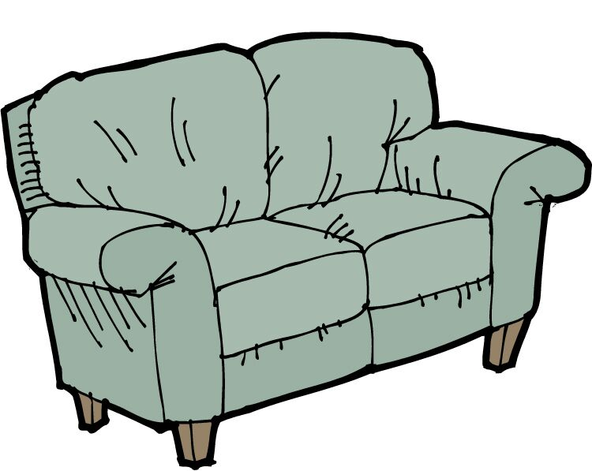
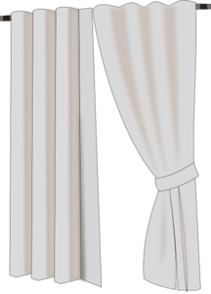
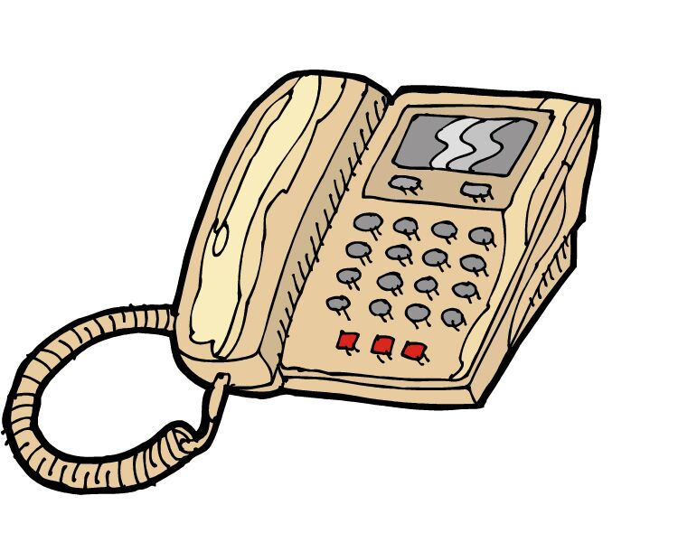
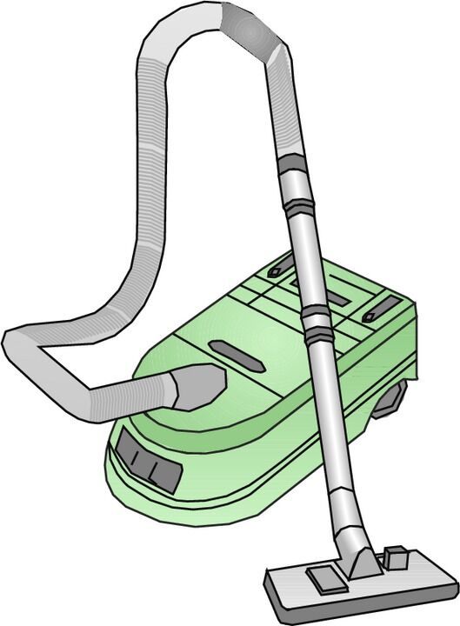
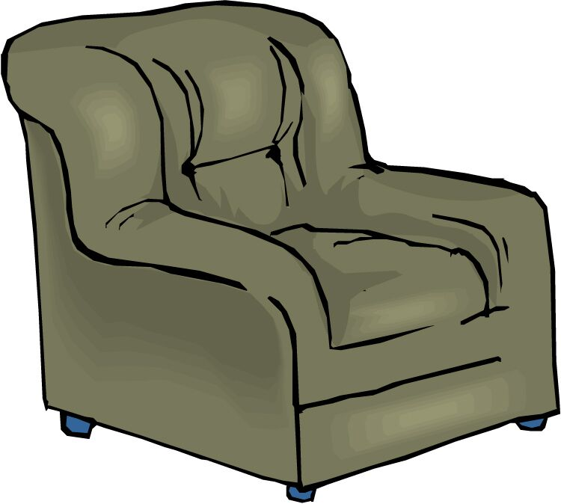
le canapé
Living room – Salon
le coussin
les rideaux
le téléphone
la télévision
la photo
le lecteur DVD
la chaîne stéréo
le radiateur
la radio
l’aspirateur
le fauteuil
© www.SaveTeachersSundays.com 2015
(Images © www.clipart.com or www.clker.com 2015)

